Slide 1
CONSTRUÇÃO DE BANCO DE DADOS — UFRJ
Cloud Computing &
Cloud Storages
Estudo de Caso: Amazon Web Services (AWS)
[Grupo 3 / Grupo 7 — substituir] · [Nomes dos integrantes e DRE]

Slide 2
Agenda
1
Cloud Computing e Cloud Storage: conceitos
2
Modelos de serviço (IaaS, PaaS, SaaS, DBaaS, DWaaS)
3
Tipos de nuvem (pública, privada, híbrida)
4
Características fundamentais
5
Estudo de caso: AWS (computação, armazenamento, banco de dados)
6
Estudo de custo: base de 3,5 Petabytes
7
Conclusão e Post-Mortem (uso de IA)
Cloud Computing & Cloud Storages — AWS
2

Slide 3
O que é Cloud Computing?
Definição (NIST)
5 características essenciais
Modelo que permite acesso de rede sob demanda a um conjunto compartilhado de recursos computacionais configuráveis (redes, servidores, armazenamento, aplicações), provisionados rapidamente e com esforço mínimo de gerenciamento.
Autoatendimento
sob demanda
Amplo acesso
via rede
Pool de recursos
compartilhado
Elasticidade
rápida
Cloud Storage
Subconjunto da nuvem voltado ao armazenamento remoto de dados, replicados entre discos/zonas e acessados via APIs, sem que o cliente precise saber em qual disco físico os dados residem.
Serviço
mensurável
Cloud Computing & Cloud Storages — AWS
3

Slide 4
Modelos de Serviço em Nuvem
IaaS
Infrastructure as a Service
Máquinas virtuais, rede e disco. Cliente cuida de SO e aplicação.
Amazon EC2
PaaS
Platform as a Service
Plataforma pronta para rodar aplicações (runtime, bibliotecas).
AWS Elastic Beanstalk
SaaS
Software as a Service
Software pronto para uso final, via navegador/app.
Gmail, M365
DBaaS
Database as a Service
Banco de dados gerenciado: backup, patch, failover automáticos.
Amazon RDS
DWaaS
Data Warehouse as a Service
Armazenamento colunar + processamento MPP para OLAP.
Amazon Redshift
Cloud Computing & Cloud Storages — AWS
4

Slide 5
Tipos de Nuvem: Implantação
Pública
Privada
Híbrida
Infraestrutura de terceiros, compartilhada (multi-tenant), acesso via Internet.
Infraestrutura dedicada a uma única organização, on-premises ou hospedada.
Combinação de nuvem pública e privada, com orquestração entre ambientes.
+ Baixo custo inicial
+ Elasticidade
– Menor controle direto
+ Maior controle/isolamento
– Custo de capital mais alto
– Menor elasticidade
+ Flexibilidade
+ Dados sensíveis on-prem
+ Picos na nuvem pública
Cloud Computing & Cloud Storages — AWS
5

Slide 6
Características Fundamentais
1
2
3
4
Acessibilidade
Disponibilidade
Latência
Escalabilidade
Acesso via API, console e SDK de qualquer lugar
Medida por SLA (ex.: 99,99% ≈ 52 min/ano indisponível)
Tempo de resposta; varia por classe de storage
Vertical (scale up) e horizontal (scale out)
5
6
7
Confiabilidade
Segurança
Custo
Redundância multi-zona; S3 Standard: 11 noves de durabilidade
Criptografia, IAM, VPC — responsabilidade compartilhada
Pay-as-you-go, cobrança granular multi-dimensional
Cloud Computing & Cloud Storages — AWS
6

Slide 7
Estudo de Caso
Amazon Web Services (AWS)
Computação · Armazenamento · Banco de Dados

Slide 8
Computação — Amazon EC2
Elastic Compute Cloud
Por que importa para Banco de Dados?
Serviço de IaaS que fornece máquinas virtuais (instâncias) sob demanda, em tipos otimizados para computação, memória ou armazenamento. Escala horizontalmente com Auto Scaling, distribuindo carga via Elastic Load Balancing quando surgem picos.
O EC2 é a base sobre a qual bancos de dados auto-gerenciados (não DBaaS) são instalados, quando se precisa de controle total sobre o SGBD, versão específica ou configurações avançadas que o RDS não oferece.
Modelos de contratação:
Para persistir dados de forma durável, essas instâncias dependem quase sempre do EBS — armazenamento em bloco, explorado a seguir.
• On-Demand — pagamento por hora/segundo
• Savings Plans — compromisso flexível, por 1-3 anos
• Spot Instances — até 90% de desconto
• Reserved Instances — compromisso fixo, por 1–3 anos
Cloud Computing & Cloud Storages — AWS
8

Slide 9
Armazenamento em Bloco — Amazon EBS
O que é o EBS
Por que não usar o disco da instância?
Funciona como um disco rígido virtual, anexado pela rede a uma única instância EC2. O sistema operacional cria nele seu próprio sistema de arquivos — por isso é a escolha natural para instalar um SGBD tradicional.
O armazenamento nativo da instância (Instance Store) é efêmero: os dados somem se a instância for encerrada ou falhar. Para persistência real, o EC2 depende quase que exclusivamente do EBS.
Desempenho e elasticidade:
O EBS é a peça que falta entre computação pura (EC2) e um SGBD funcional — mas ainda é o disco de uma única instância, não um repositório compartilhado. Isso nos leva ao armazenamento de objetos: o S3.
• Alto IOPS e baixa latência — ideal para páginas de dados
• Elastic Volumes: redimensiona sem desligar a instância
• Elasticidade vertical — diferente da horizontal do EC2
• Snapshots incrementais no S3 para backup
Cloud Computing & Cloud Storages — AWS
9

Slide 10
Amazon S3 — Objetos e Arquivamento
O modelo de objetos
Classes de armazenamento (dentro do S3)
Cada arquivo é um objeto — dado, metadados e uma chave — dentro de um bucket, acessado via API HTTP/SDK. Não é um disco que se monta no servidor, como o EBS visto na seção anterior.
Standard — multi-AZ, dados quentes, sem taxa de leitura. One Zone / Express One Zone — 1 AZ, custo menor ou latência mínima. Standard-IA / One Zone-IA — acesso raro, com taxa de recuperação.
Consistência e durabilidade:
Glacier não é um serviço à parte — são classes do próprio S3 para arquivamento: Instant Retrieval (ms), Flexible Retrieval (minutos a horas) e Deep Archive (12–48h, menor custo).
• Leitura fortemente consistente após PUT/DELETE
• Réplica automática em 3+ Zonas de Disponibilidade
• 11 noves de durabilidade (99,999999999%)
• Objeto trocado por inteiro — não editado por página, como no EBS
Cloud Computing & Cloud Storages — AWS
10

Slide 11
Banco de Dados Relacional — RDS e Aurora
RDS
DBaaS relacional gerenciado
MySQL, PostgreSQL, MariaDB, Oracle e SQL Server. A AWS automatiza backup, patch, replicação e failover — o cliente projeta o schema, os índices e ajusta as consultas.
R
Aurora
Relacional de alto desempenho
Compatível com MySQL/PostgreSQL, mas com engine e armazenamento distribuído próprios da AWS — maior desempenho e disponibilidade que o RDS convencional.
A
Cloud Computing & Cloud Storages — AWS
11

Slide 12
NoSQL e Data Warehouse — DynamoDB e Redshift
DynamoDB
NoSQL chave-valor / documento
Escalabilidade horizontal automática e latência de milissegundos, sem servidor para gerenciar — ideal para e-commerce, jogos e IoT, mas exige modelar o acesso antes do schema.
D
Redshift
DWaaS — data warehouse
Armazenamento colunar e processamento massivamente paralelo (MPP) para consultas OLAP. Integra-se ao data lake via Redshift Spectrum, consultando dados direto no S3.
R
Cloud Computing & Cloud Storages — AWS
12

Slide 13
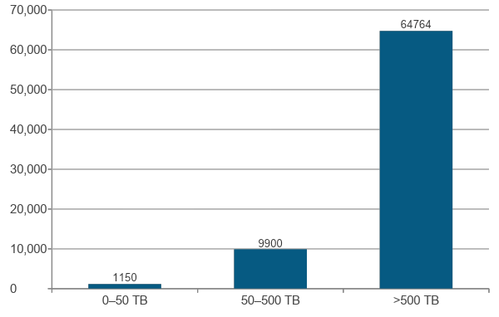
Estudo de Custo: Base de 3,5 Petabytes
3,5 PB
Custo mensal — S3 Standard (por faixa)
≈ 3.584 TB ≈ 3.670.016 GB
(padrão binário: 1 PB = 1.024 TB)
Premissas do estudo:
• Região us-east-1 (N. Virgínia)
• Preços de lista, ago/2026
• Sem Reserved Capacity/Savings Plans
• Custo de armazenamento apenas
Cloud Computing & Cloud Storages — AWS
13

Slide 14
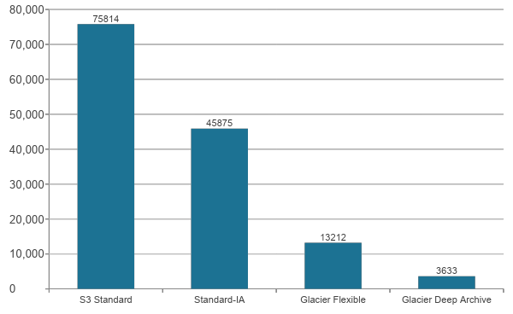
Custo por Classe de Armazenamento (S3)
Custo mensal estimado para 3,5 PB, por classe
Leitura rápida
S3 Standard → Glacier Deep Archive representa economia de armazenamento superior a 95%.
Mas Glacier Deep Archive leva 12–48h para recuperar dados — inviável para consultas ativas.
Na prática: camadas combinadas (lifecycle policies), não uma classe única.
Cloud Computing & Cloud Storages — AWS
14

Slide 15
Vantagens x Desvantagens (3,5 PB na AWS)
Vantagens
Desvantagens
+ Elasticidade sem CAPEX inicial
– Custo mensal recorrente e elevado
+ Durabilidade de 11 noves (S3 Standard)
– Egress custoso → vendor lock-in
+ Ecossistema integrado (analytics, ML)
– Exige monitoramento contínuo (FinOps)
+ Custo granular por camada (lifecycle)
– Latência em dados arquivados (Glacier)
+ Segurança e certificações nativas
– Questões de governança/soberania
Cloud Computing & Cloud Storages — AWS
15

Slide 16
Conclusão
A nuvem materializa IaaS/PaaS/SaaS/DBaaS/DWaaS em serviços concretos (EC2, S3/EBS/Glacier, RDS/Aurora/DynamoDB/Redshift).
Elasticidade, durabilidade e integração são fortes vantagens técnicas da AWS.
Em escala de Petabytes, o custo é recorrente e substancial — a arquitetura de armazenamento (camadas) é decisão de negócio, não só técnica.
Profissionais de Banco de Dados precisam dominar tanto os serviços quanto seu modelo de precificação.

Slide 17
Post-Mortem — Uso de IA Generativa
Assistente utilizado: Claude (Anthropic)
Log de prompts
Autoria
Erros corrigidos
Registro cronológico dos prompts-chave usados: envio do enunciado, definição do provedor (AWS), pesquisa de preços atualizados e geração do relatório/slides.
Cada integrante documentou o que fez, quais decisões tomou e por quê — detalhado na Seção 10.2 do PDF.
Preços de S3 verificados via pesquisa web (não só memória do modelo); conversão PB→GB explicitada; valores marcados como preço de lista, a reconferir no AWS Pricing Calculator.
Cloud Computing & Cloud Storages — AWS
17

Slide 18
Obrigado!
Perguntas e debate
[Grupo 3 / Grupo 7] · Cloud Computing & Cloud Storages — AWS

